Slide 1




NPU 기반 YOLO 추론에서 호스트 CPU 최소화
최저 지연 운용을 기준으로
Minimizing Host CPU Load in NPU-Based YOLO Inference
발표자 (작성 필요)
Notes:
오늘은 NPU가 추론을 맡은 뒤에도 CPU에 남는 일을 어떻게 걷어냈는지, 지연이 가장 짧은 운용 방식을 기준으로 말씀드린다.

Slide 2
목차
1
문제와 대상 시스템
추론만 NPU로 옮겨도 CPU는 바쁘다 · 대상 시스템과 운용 기준 · 전체 구조
슬라이드 3~5
2
CPU 최소화 기술 ①~⑤
① 하드웨어 디코더 · ② NHCW 직접 생성 · ③ 결과 해석 · ④ 최저 지연 운용 · ⑤ 지휘만
슬라이드 6~10
3
결과
결과 요약
슬라이드 11
4
결론
CPU가 데이터를 읽지 않게 하는 것
슬라이드 12
Notes:
먼저 문제와 대상을 보고, 다섯 가지 기술을 차례로 설명한 뒤, 결과와 결론으로 마무리한다.

Slide 3


문제 — 추론만 NPU로 옮겨도 CPU는 바쁘다
한 프레임의 흐름
디코드
크기·색·형식 변환
추론
결과 해석
(박스 복원·NMS)
표시
CPU 담당
CPU 담당
NPU 담당
CPU 담당
CPU 담당
추론만 NPU가 맡으면 나머지는 CPU가 하며, 프레임마다 수 MB를 읽고 쓴다
스마트폰·서버에서도 추론 밖 전·후처리와 데이터 이동이 종단간 성능을 좌우한다는 보고가 있다 [1][2]
출발점 · 배치 1 응용 CPU
17.6 ms/프레임
한 코어의 40% 이상
Notes:
목표는 CPU 개입을 최소화하는 것이다. 단, 처리량이 아니라 최저 지연 운용에서 그렇게 한다.

Slide 4





대상 시스템과 운용 기준
보드
NPU
Raspberry Pi Compute Module 5 [3]
Hailo-8 (PCIe)
런타임 HailoRT 4.24.0 [4]
운용 기준
처리량(FPS)이 아니라
최저 지연
모델
입력
YOLO11m [5]
HEVC 영상
(SoC 하드웨어 디코더)
Notes:
같은 계열 구성의 선행 사례가 있다 [6][7].

Slide 5
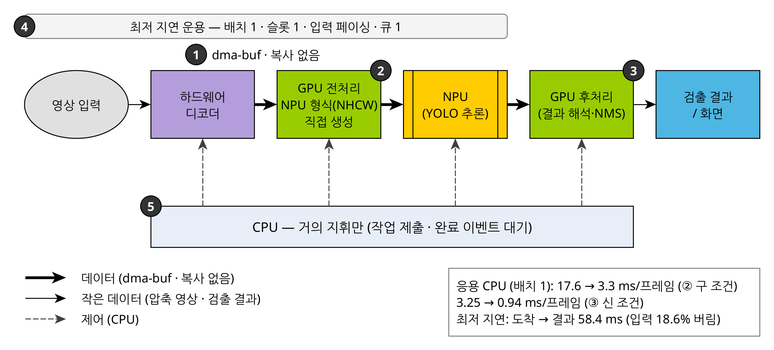
전체 구조 — 데이터는 하드웨어끼리, CPU는 지휘만
굵은 실선 = dma-buf로 복사 없이 넘기는 데이터 · 가는 실선 = CPU를 거치는 작은 데이터 · 점선 = CPU 제어 · ①~⑤ = 다섯 기술
Notes:
다섯 기술 — ① 하드웨어 디코더와 제로 카피 ② NPU 형식을 GPU가 직접 생성 ③ 결과 해석도 GPU ④ 최저 지연 운용 ⑤ CPU는 지휘만.

Slide 6

① 하드웨어 디코더 + 제로 카피(dma-buf)
HEVC 하드웨어 디코더로 풀고(FFmpeg 하드웨어 경로 [9]), 출력은 dma-buf로 GPU에 바로 넘긴다 [8]
2.02
31.8
0.55
0.23~0.28
0.23~0.28
같은 하드웨어 디코드라도 CPU로 내려받으면 약 3.6배 (명령행 기준 2.02 대 0.55 ms) — 비용은 디코드가 아니라 복사
(a)의 소프트웨어 값은 GStreamer avdec_h265 측정(2026-09-20), 하드웨어 값은 ffmpeg 명령행·응용 측정(2026-09-29 이후)으로 측정 날짜·도구가 다르다. 모두 1080p HEVC 1,816프레임, 디코드만, 3회 중앙값
소프트웨어 = avdec_h265 자동 스레드 · 명령행 = ffmpeg (내려받음: 출력 형식 미지정 → yuv420p, 유지: DRM_PRIME) · 응용 = libavcodec DRM_PRIME
Notes:
소프트웨어 디코드는 프레임당 약 32 ms로 한 코어를 거의 다 쓴다. 하드웨어 디코더를 쓰고 출력을 dma-buf로 그대로 넘기면 0.23~0.28 ms다. 오른쪽은 같은 하드웨어 디코드에서 출력을 CPU로 내려받기만 해도 약 3.6배 비싸진다는 것 — CPU 비용의 원인이 복사라는 증거다.

Slide 7
② NPU가 원하는 형식(NHCW)을 GPU가 바로 만든다
NPU는 칩 내부 배치 NHCW를 쓴다. NHWC로 넘기면 런타임이 CPU에서 변환한다
원인은 연산이 아니라 캐시되지 않는 GPU 메모리를 CPU가 바이트 단위로 읽는 것
같은 전치 루프 단독
일반 메모리 0.95 ms
GPU 메모리 12.7 ms
해법: Vulkan 전처리 셰이더 [10]가 GPU(V3D [11])에서 처음부터 NHCW로 쓴다
결과: 배치 1 응용 CPU 17.6 → 3.3 ms/프레임
측정 조건: GPU 960 MHz · 디코더 자동 스레드 · 배치 1/슬롯 2
Notes:
NPU는 칩 내부용 NHCW 배치를 쓰므로 NHWC로 넘기면 런타임이 CPU에서 형식을 바꾼다. 비용의 원인은 변환 연산이 아니라 CPU가 캐시되지 않는 GPU 메모리를 바이트 단위로 읽는 데 있었다. 그래서 Vulkan 전처리 셰이더가 처음부터 NHCW로 쓰게 했고, 배치 1 응용 CPU가 17.6에서 3.3 ms/프레임으로 줄었다.

Slide 8
③ 결과 해석(박스 복원 + NMS)도 GPU로
NPU 원시 출력도 dma-buf로 GPU에 넘기고, GPU 셰이더가 박스 복원과 NMS를 한다
CPU는 최종 검출 몇 개만 받는다
결과: 응용 CPU 3.25 → 0.94 ms/프레임
지연은 그대로
79.1 대 79.2 ms
정확도
CPU 기준 구현과 같은 결과
NPU 런타임 NMS와 IoU 0.9 매칭 0.999
측정 조건: GPU 1150 MHz · 디코더 1스레드 · 배치 1/슬롯 1 (7번 슬라이드와 조건이 다르다)
Notes:
NPU 원시 출력도 dma-buf로 GPU에 넘겨 박스 복원과 NMS를 GPU 셰이더가 하고, CPU는 최종 검출 몇 개만 받는다. 응용 CPU는 3.25에서 0.94 ms/프레임으로 줄었고 지연은 그대로였다. 정확도는 CPU 기준 구현과 같고, NPU 런타임 NMS와는 IoU 0.9 매칭 0.999다. 이 측정은 7번 슬라이드와 조건이 다르다.

Slide 9



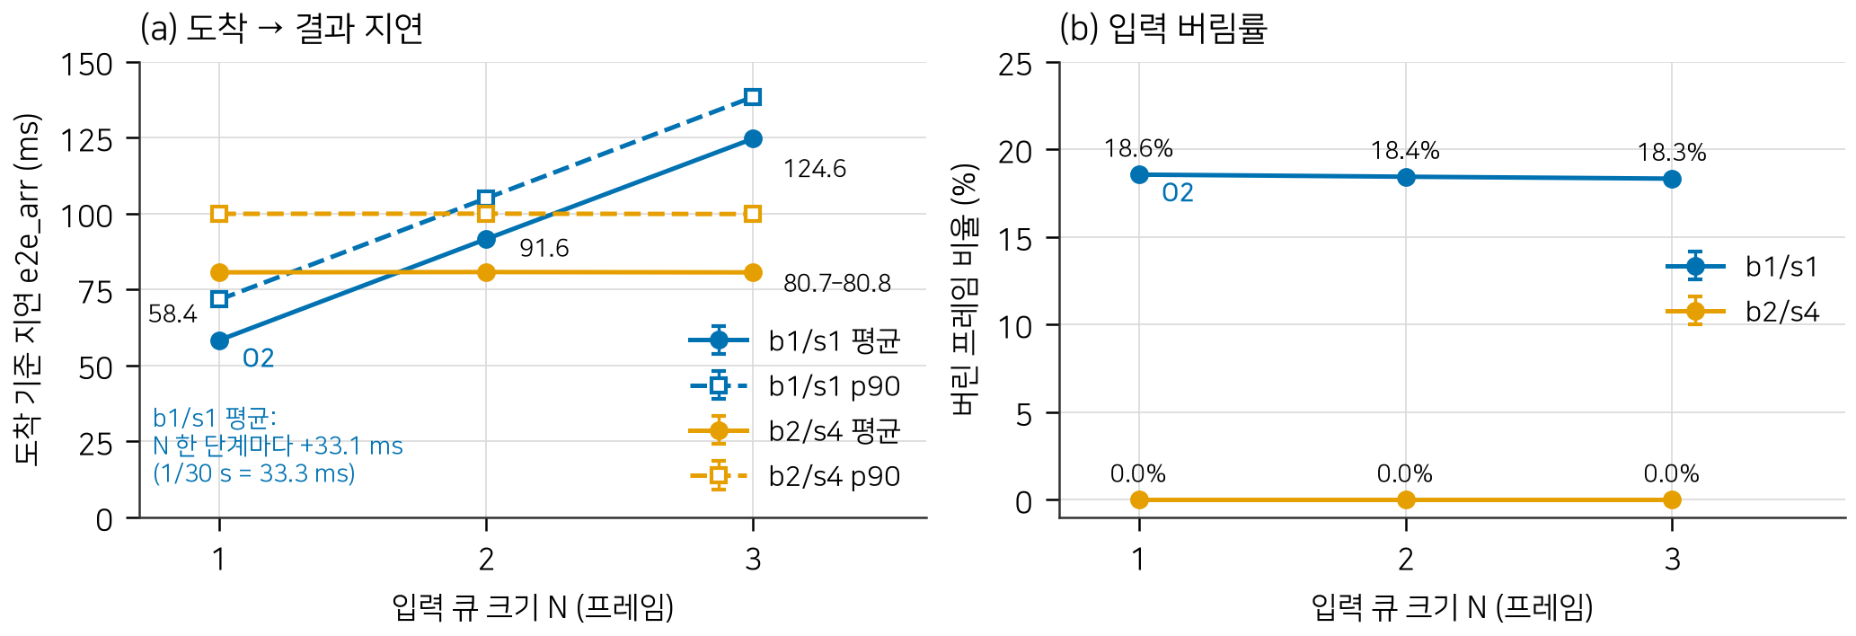
④ 최저 지연 운용 — 한 번에 한 장, 줄 세우지 않는다
입력 페이싱
카메라처럼 소스 시각에 도착
대기열 1칸
줄 세우지 않는다
배치 1 · 슬롯 1
NPU가 한 번에 한 장
검출 결과
처리 못 한 프레임은 버림
페이싱이 없으면 디코드 끝 기준 79 ms의 절반 넘게(약 42 ms, 추정)가 앞 프레임을 기다린 대기였다
결과 · 도착 기준 평균
58.4 ms 입력 18.6% 버림
그 안의 입력 대기열 대기 약 14.5 ms
대기열 크기 N이 1 늘 때마다 b1/s1 평균 지연 +33.1 ms (1/30 s), 버림률은 거의 같다
Notes:
배치 1, 슬롯 1로 한 번에 한 프레임만 처리하고, 입력은 카메라처럼 소스 시각에 맞춰 도착시키며, 대기열은 한 칸만 두어 처리 못 한 프레임은 버린다. 페이싱이 없을 때는 디코드 끝 기준 79 ms의 절반 넘게가 앞 프레임을 기다린 대기였다. 이 방식으로 도착 기준 평균 58.4 ms를 얻었고, 그 대가로 입력의 18.6%를 버린다.

Slide 10


⑤ CPU는 거의 지휘만 한다
하드웨어
디코더
GPU
전처리
NPU
추론
GPU
후처리
①~⑤ 모두 적용 · 최저 지연 운용점
응용 CPU
약 1.0 ms/프레임
(처리한 프레임 기준)
CPU
제출 · 이벤트 대기
CPU는 큰 데이터를 만지지 않고 작업 제출과 완료 확인만 한다
완료도 폴링 대신 완료 이벤트로 깨어나 기다린다
감소의 대부분은 ②·③의 몫이다
데이터 (dma-buf · 복사 없음)
제어 (CPU)
이전 · 폴링
일정 간격으로 완료를 확인한다
지금 · 이벤트 대기
완료 이벤트로 깨어나 기다린다
Notes:
남은 CPU 일은 지휘뿐이다. 작업을 제출하고, 완료 이벤트가 오면 깨어나 다음 일을 넘긴다. 이렇게 해서 최저 지연 운용점에서 처리한 프레임당 약 1 ms가 남았고, 그 감소의 대부분은 앞의 ②·③ 덕분이다.

Slide 11
결과 요약
구성 | 응용 CPU (ms/프레임) | 지연
출발점: 형식 변환·NMS를 CPU에서 | 17.6 | –
② NPU 형식(NHCW)을 GPU가 직접 생성 | 3.3 | –
③ 결과 해석(NMS 포함)을 GPU로 | 0.94 (직전 3.25) | 79.2 ms (디코드 끝 기준)
④⑤ 최저 지연 운용(입력 페이싱 + 대기열 1) | 약 1.0 | 58.4 ms (도착 기준, 입력 18.6% 버림) 화면까지 70.2 ms
검출 결과는 기준 경로와 같다 (1,816프레임에서 9,457개)
1~2행: GPU 960 MHz · 디코더 자동 스레드 · 배치 1/슬롯 2 (1,816프레임 3회 중앙값). 3~4행: GPU 1150 MHz · 디코더 1스레드 · 배치 1/슬롯 1 (900프레임 3회 중앙값)
4행 CPU는 처리한 프레임 기준, 3·4행 지연은 기점이 달라 서로 빼지 않는다
58.4 ms는 표시 없이 입력 18.6% 버림, 70.2 ms는 화면 표시를 켠 별도 실행(버림 19.1%)
Notes:
표는 기술별 응용 CPU 시간과 최저 지연 운용점을 정리한 것이다. 위 두 행과 아래 두 행은 측정 조건이 다르고, 4행 CPU는 처리한 프레임 기준이며, 3·4행의 지연은 기점이 달라 서로 빼지 않는다. 검출 결과는 기준 경로와 같았다.

Slide 12



결론
CPU를 줄이는 열쇠는 연산을 빠르게 하는 것이 아니라 CPU가 데이터를 읽지 않게 하는 것
디코더·GPU·NPU가 dma-buf로 직접 주고받고, 형식 생성과 결과 해석을 GPU에 맡기면 CPU에는 지휘만 남는다
최저 지연 운용("한 번에 한 장, 줄 세우지 않기")에서 응용 CPU 약 1 ms/프레임, 도착 기준 58.4 ms (입력 18.6% 버림)
Notes:
정리하면, CPU를 줄이는 열쇠는 연산을 빠르게 하는 것이 아니라 CPU가 데이터를 읽지 않게 하는 것이다. 디코더·GPU·NPU가 dma-buf로 직접 주고받고 형식 생성과 결과 해석을 GPU에 맡기면 CPU에는 지휘만 남는다. 최저 지연 운용에서 응용 CPU는 약 1 ms/프레임, 도착 기준 58.4 ms였고, 그 대가로 입력의 18.6%를 버린다.

Slide 13
감사합니다
질의응답 (Q&A)
발표자 (작성 필요)
참고문헌
[1] M. Buch 외, "AI Tax in Mobile SoCs," ISPASS 2021.
[2] A. F. AbouElhamayed 외, "Beyond Inference," DAC 2024.
[3] Raspberry Pi Ltd., "Raspberry Pi Compute Module 5 Datasheet," 2026.
[4] Hailo Technologies, "HailoRT v4.24.0 User Guide."
[5] G. Jocher and J. Qiu, "Ultralytics YOLO11," 2024.
[6] B. Vergara 외, "A Hailo-Accelerated System for Precision Agriculture," CHILECON 2025.
[7] 정필성, "실시간 객체탐지를 위한 저비용 엣지 AI 가속기," 한국컴퓨터정보학회논문지, 2026.
[8] Linux Kernel Documentation, "Buffer Sharing and Synchronization (dma-buf)," Linux 6.18.
[9] FFmpeg Developers, "FFmpeg," version 7.1.5.
[10] Khronos Vulkan Working Group, "Vulkan 1.4.365 Specification," 2026.
[11] Mesa 3D Graphics Library, "V3D," Mesa 26.2.2 문서.
Notes:
이상입니다. 질문 받겠습니다.

